Slide 1
Курс «Computer Science»
Тренер: Шедко Владислав Сергеевич

Slide 2
Введение в Python
Курс «Computer Science»
Тренер: Шедко Владислав Сергеевич
Что мы сегодня рассмотрим:
Вывод на консоль
Ввод данных
Функции
Комментарии

Slide 3
Введение в Python
Курс «Computer Science»
Тренер: Шедко Владислав Сергеевич
Консоль по правильному - это интерфейс командной строки (англ. Command Line Interface, CLI)
Т.е. любая командная строка (винды, линукса, и т.д.) также называется консолью.
Термины – синонимы:
консоль (англ. console)
командная строка (англ. command line)
терминал (англ. terminal)
шелл (англ. shell)
Для вывода какой-либо информации на консоль в Питоне используется функция print()
Внутри круглых скобок - объект, который необходимо вывести на консоль
print([объект])

Slide 4
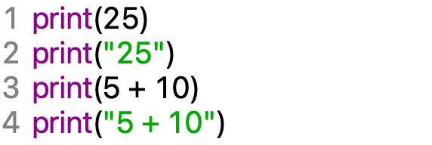
Введение в Python
Курс «Computer Science»
Тренер: Шедко Владислав Сергеевич

Slide 5
Введение в Python - ввод данных
Курс «Computer Science»
Тренер: Шедко Владислав Сергеевич
Суть функционирования большинства программ обычно сводится к следующему:
Программа каким-то образом считывает данные
Перерабатывает их
Выводит результат пользователю
Функцию для вывода результата на консоль мы уже знаем
Но как же ввести данные, например, с клавиатуры?
И как после этого запомнить введённое пользователем в программе?

Slide 6
Введение в Python - ввод данных
Курс «Computer Science»
Тренер: Шедко Владислав Сергеевич
Для ввода данных в программу на Питоне используется: input()
Всё, что делает input() - это считывает одну строку в память интерпретатора Питона (другими словами, в память компьютера).
Когда интерпретатор доходит до выполнения input(),выполнение программы приостанавливается
На консоли в этот момент появляется “моргающий” курсор, позволяющий пользователю вводить любой текст
До тех пор, пока пользователь не нажмёт Enter

Slide 7
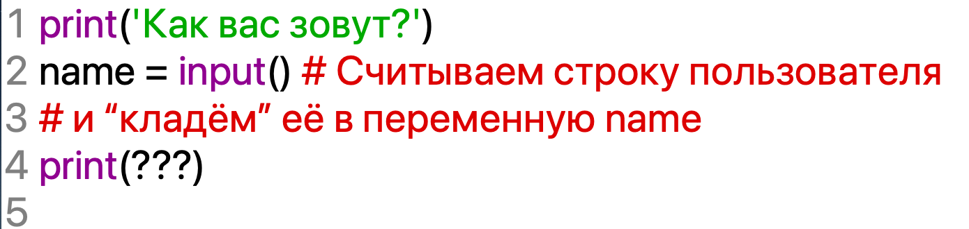
Введение в Python - ввод данных
Курс «Computer Science»
Тренер: Шедко Владислав Сергеевич

Slide 8
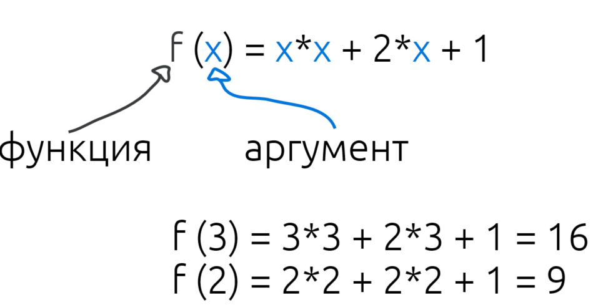
Введение в Python - функции
Курс «Computer Science»
Тренер: Шедко Владислав Сергеевич
Функция - фрагмент программного кода, к которому можно обратиться из другого места программы. print - одна из множества функций

Slide 9
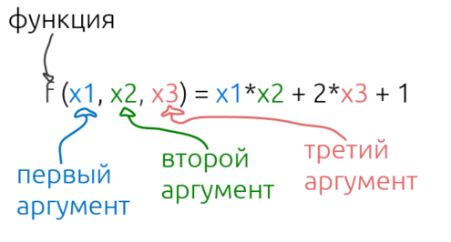
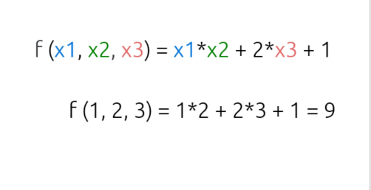
Введение в Python - функции
Курс «Computer Science»
Тренер: Шедко Владислав Сергеевич

Slide 10
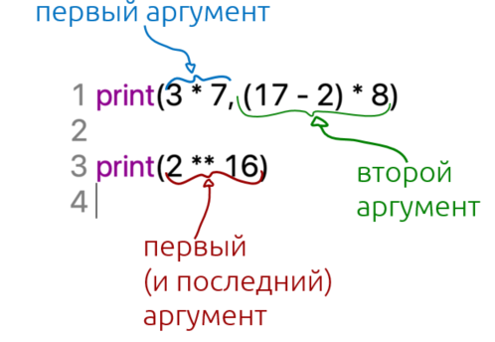
Введение в Python - функции
Курс «Computer Science»
Тренер: Шедко Владислав Сергеевич

Slide 11

Введение в Python - комментарии
Курс «Computer Science»
Тренер: Шедко Владислав Сергеевич
Комментарий в Python - это текст, который добавляется в код для объяснения того, что делает определенный участок кода. Комментарии не выполняются интерпретатором Python и не влияют на работу программы. Они нужны для улучшения читаемости кода и облегчения его понимания другими разработчиками.
Текст после (#) считается комментарием

Slide 12
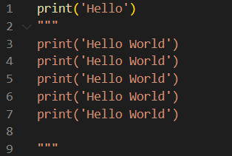
Введение в Python - комментарии
Курс «Computer Science»
Тренер: Шедко Владислав Сергеевич
Как закомментировать множество строк сразу?
Множественный комментарий в Python начинается и заканчивается тройными кавычками ("""). Все, что находится между ними, будет считаться комментарием и не будет выполняться интерпретатором.
Пример:

Slide 13
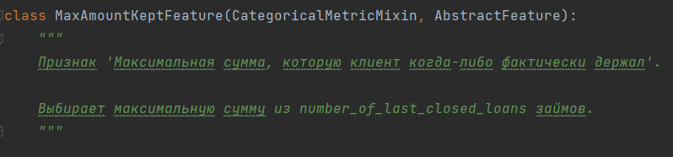
Введение в Python - комментарии
Курс «Computer Science»
Тренер: Шедко Владислав Сергеевич
Где мы можем использовать множественный комментарий?
Множественный комментарий часто используется для документирования модулей, классов или функций, чтобы другие разработчики могли быстро понять, как использовать код. Пример:

Slide 14
Порешаем задачки)
Курс «Computer Science»
Тренер: Шедко Владислав Сергеевич
Напишите программу, в которой пользователь расскажет о себе. Она должна спросить:
имя
возраст
год рождения
род деятельности
После чего мы должны получить ответ в консоли:
“Вас зовут Вася Пупкин, вы родились 01.02.1903 и т.д.”

Slide 15
Порешаем задачки)
Курс «Computer Science»
Тренер: Шедко Владислав Сергеевич
Известно, что сила тяготения на лунной поверхности в шесть раз меньше, чем на Земле.
Напишите программу, которая бы спрашивала “Сколько ты весишь?”, а затем выводила бы примерно следующее:
Твой вес на Луне : столько-то

Slide 16
Алгоритмы с ветвлением
Курс «Computer Science»
Тренер: Шедко Владислав Сергеевич
Что мы сегодня рассмотрим:
Виды алгоритмом с ветвлением (if, switch)
Конструкция ветвления в блок-схемах
Вложенные операторы if

Slide 17

Алгоритмы с ветвлением
Курс «Computer Science»
Тренер: Шедко Владислав Сергеевич

Slide 18
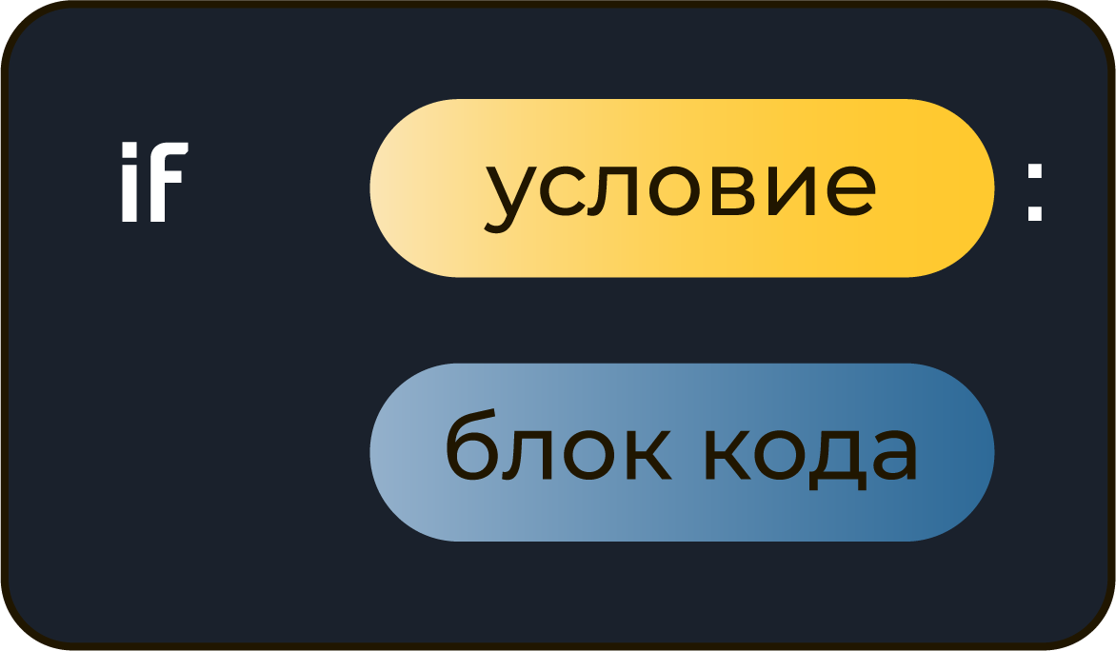
Алгоритмы с ветвлением (if)
Курс «Computer Science»
Тренер: Шедко Владислав Сергеевич
Алгоритм с ветвлением - это алгоритм, который позволяет программе выбирать между двумя или более вариантами действий в зависимости от выполнения определенного условия. В языке программирования алгоритм с ветвлением реализуется с помощью операторов if и switch.
Оператор if позволяет выполнять определенный блок кода, если условие истинно. Например:
В этом примере, если значение переменной name == Bob, то будет выведено сообщение «Тебя зовут Боб".
name = input('Введите имя... ')
if name == 'Bob':
print('Тебя зовут Боб')
print('Конец')

Slide 19
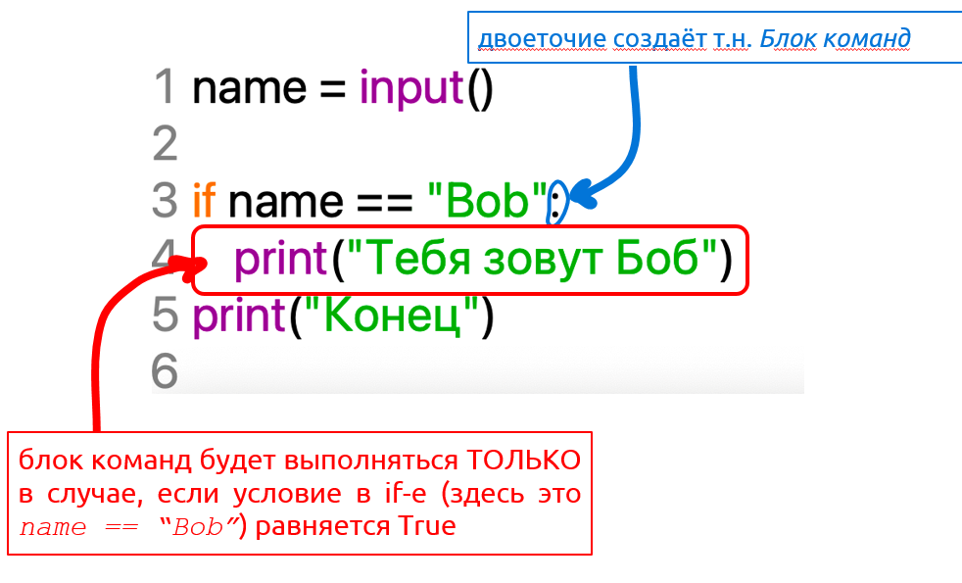
Алгоритмы с ветвлением (if)
Курс «Computer Science»
Тренер: Шедко Владислав Сергеевич

Slide 20
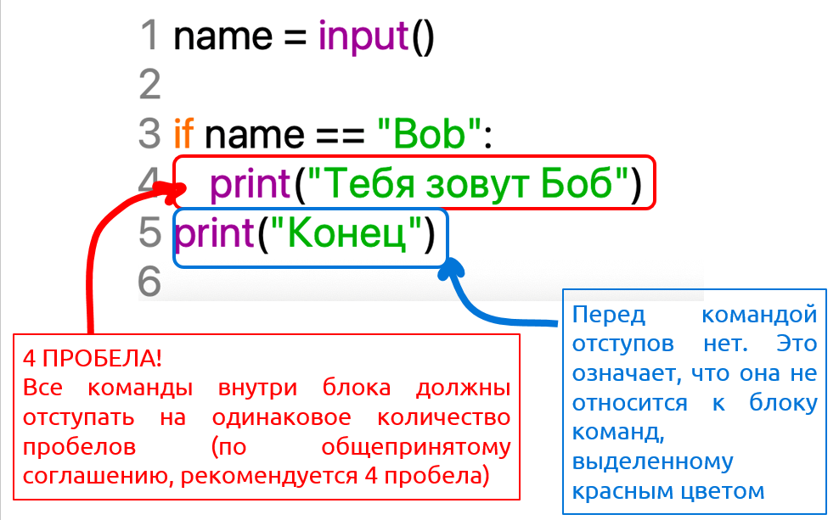
Алгоритмы с ветвлением (if)
Курс «Computer Science»
Тренер: Шедко Владислав Сергеевич

Slide 21
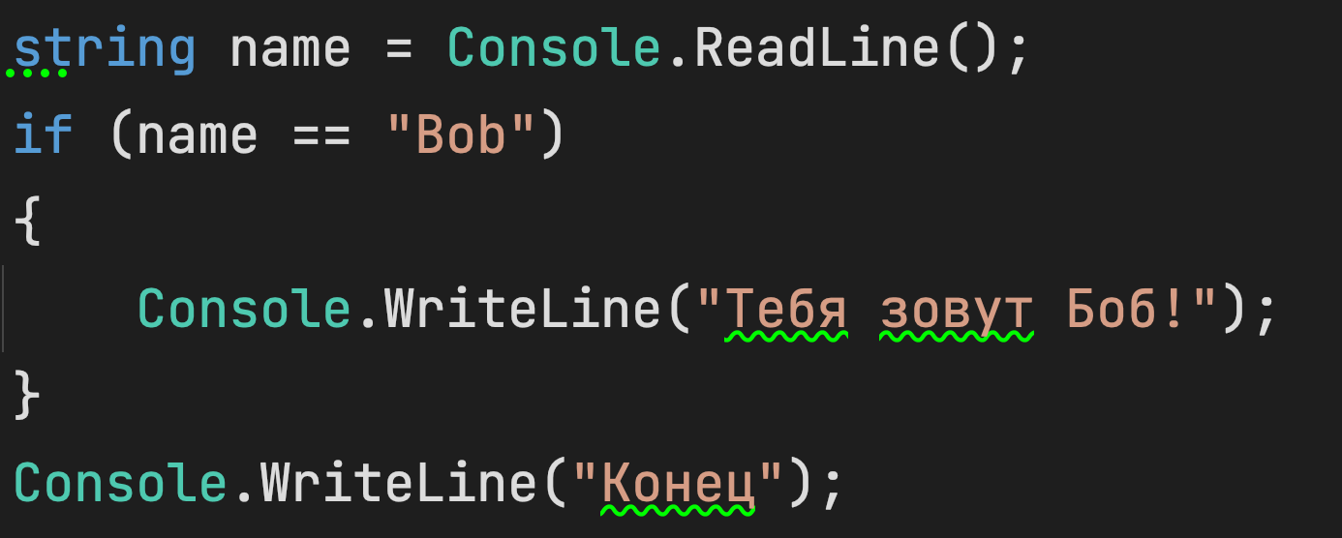
Алгоритмы с ветвлением (if)
Курс «Computer Science»
Тренер: Шедко Владислав Сергеевич
Аналогичная программа в С#:

Slide 22
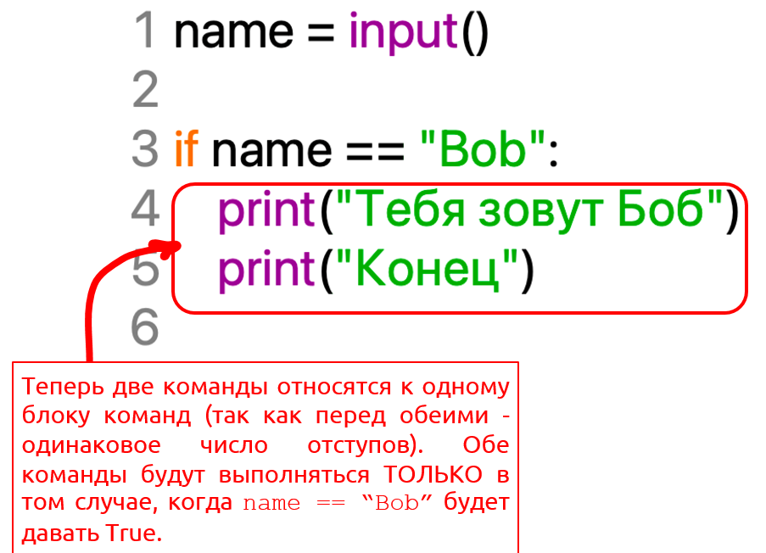
Алгоритмы с ветвлением (if)
Курс «Computer Science»
Тренер: Шедко Владислав Сергеевич

Slide 23
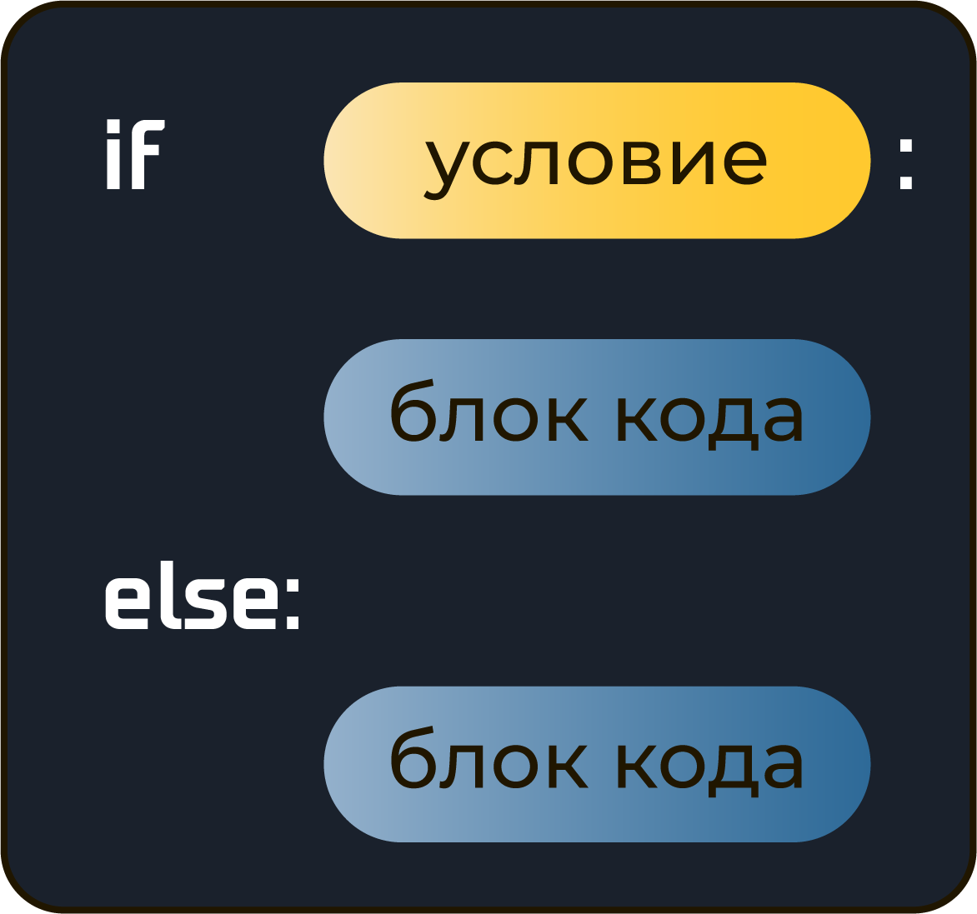
Алгоритмы с ветвлением (if-else)
Курс «Computer Science»
Тренер: Шедко Владислав Сергеевич
Предыдущая программа выводит текст в случае, если условие истинно. Но если условие ложно, то программа ничего не выводит. Для того, чтобы обеспечить возможность выполнять что-либо, если условие оказалось ложным, мы используем ключевое слово else.
Оператор if позволяет выполнять определенный блок кода, если условие истинно. Например:
В этом примере, если значение переменной name == Bob, то будет выведено сообщение «Тебя зовут Боб". Если имя переменной name != Bob, то будет выведено сообщение “Ты не Боб!".
name = input('Введите имя... ')
if name == 'Bob':
print('Тебя зовут Боб')
else:
print('Ты не Боб!')
print('Конец')

Slide 24
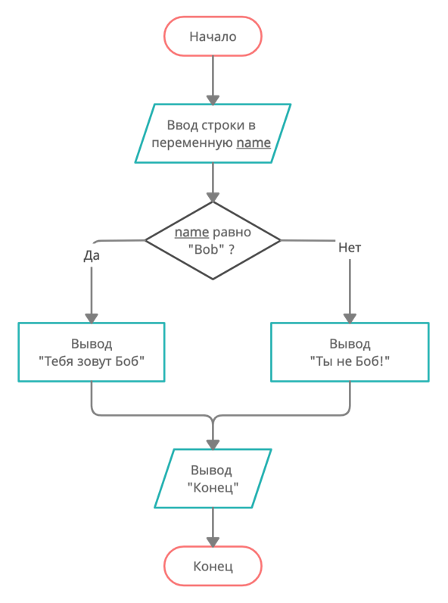
Алгоритмы с ветвлением (if-else)
Курс «Computer Science»
Тренер: Шедко Владислав Сергеевич
Пример данного кода с использованием блок-схемы:

Slide 25
Алгоритмы с ветвлением
Курс «Computer Science»
Тренер: Шедко Владислав Сергеевич
Попробуйте написать программу, которая по введённому числу определяет, оно положительное или нет.
Положительное - больше 0
Неположительное - меньше 0 или равно 0

Slide 26
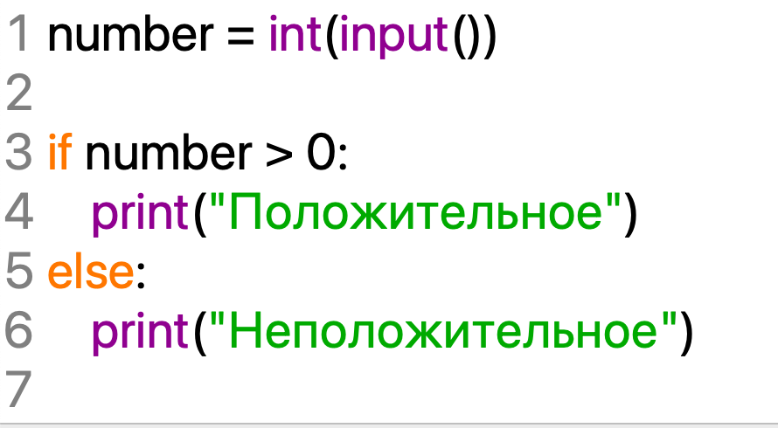
Алгоритмы с ветвлением
Курс «Computer Science»
Тренер: Шедко Владислав Сергеевич
Решение:

Slide 27
Алгоритмы с ветвлением
Курс «Computer Science»
Тренер: Шедко Владислав Сергеевич
А как усложнить условие?
В случае, если число положительное, нужно вывести:
“Положительное”
“Число от 1 до 10”, если число меньше или равно 10
“Больше 10”, если оно больше 10
В случае, если число не положительное, нужно вывести “Неположительное” (как и в предыдущей версии)

Slide 28
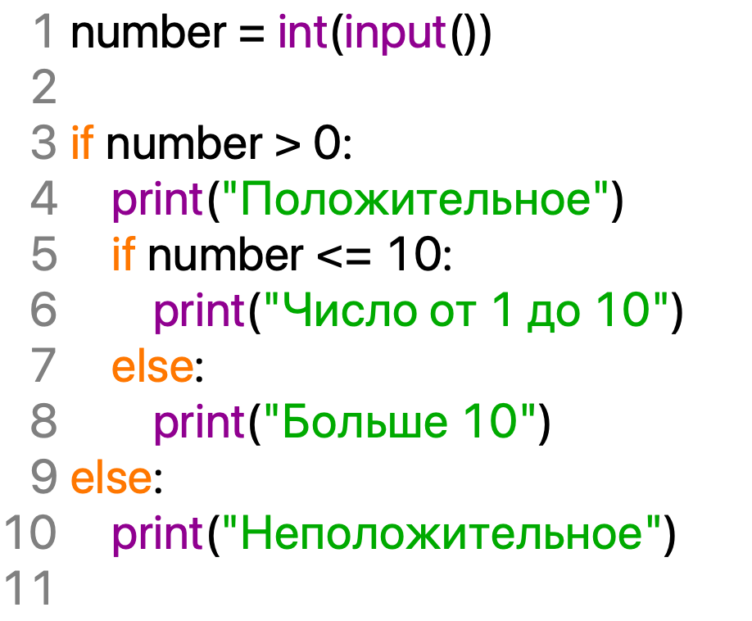
Алгоритмы с ветвлением
Курс «Computer Science»
Тренер: Шедко Владислав Сергеевич
Решение:

Slide 29
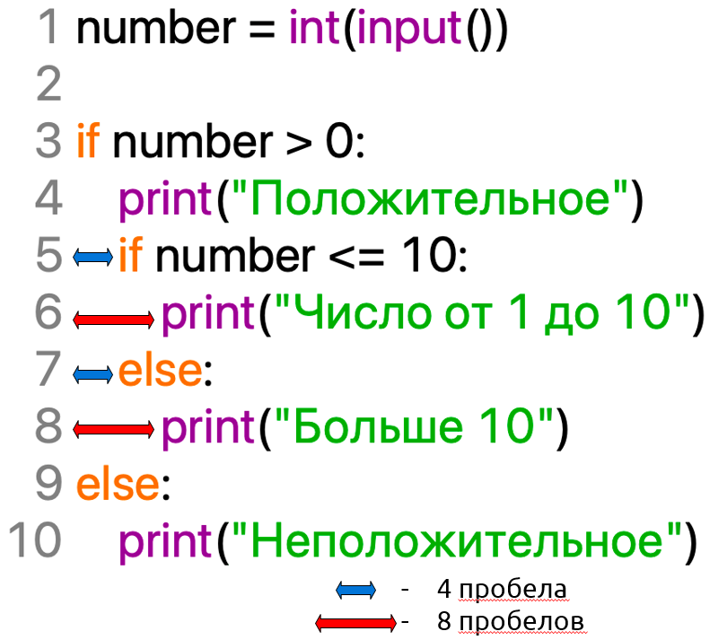
Алгоритмы с ветвлением
Курс «Computer Science»
Тренер: Шедко Владислав Сергеевич
Отступы!

Slide 30
Алгоритмы с ветвлением
Курс «Computer Science»
Тренер: Шедко Владислав Сергеевич
Попробуем написать программу, которая считывает число с клавиатуры и:
если число больше 0, выводит “положительное”
иначе если число меньше 0, выводит “отрицательное”
иначе выводит “равно 0”

Slide 31
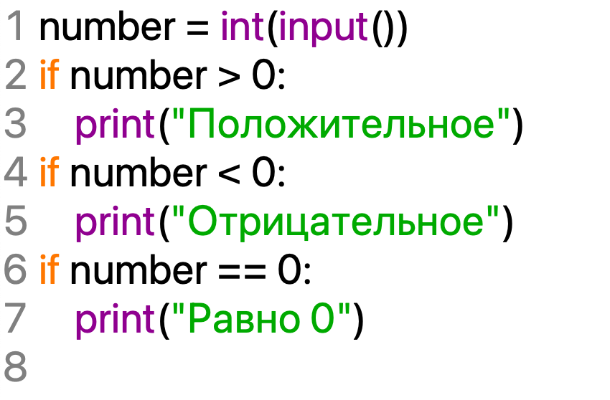
Алгоритмы с ветвлением
Курс «Computer Science»
Тренер: Шедко Владислав Сергеевич
Решение:
Но у такого решения есть недостаток. Каждый раз будут проверяться все три if-а, но ведь только один из них будет выполняться! Число может быть либо отрицательным, либо положительным, либо равным нулю.

Slide 32
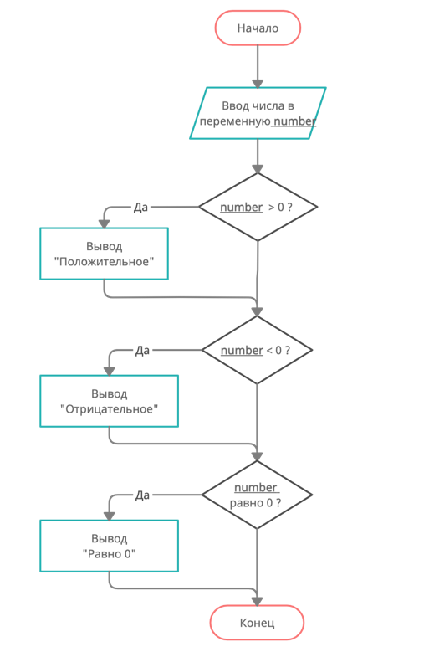
Алгоритмы с ветвлением
Курс «Computer Science»
Тренер: Шедко Владислав Сергеевич
Пример блок-схемы:

Slide 33
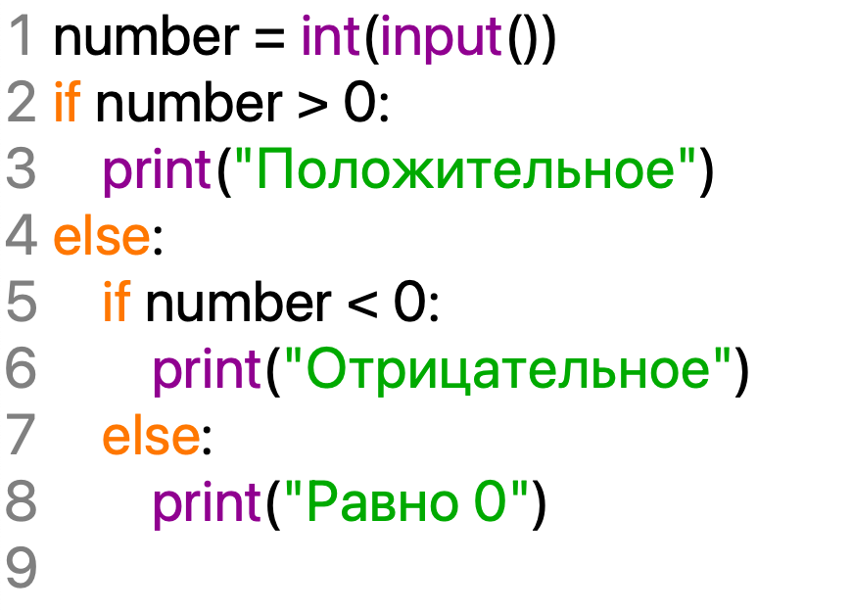
Алгоритмы с ветвлением
Курс «Computer Science»
Тренер: Шедко Владислав Сергеевич
Второй вариант решения:
Такое решение будет работать уже лучше! Т.к. меньше проверок будет выполнено.
Но можно упростить код.

Slide 34
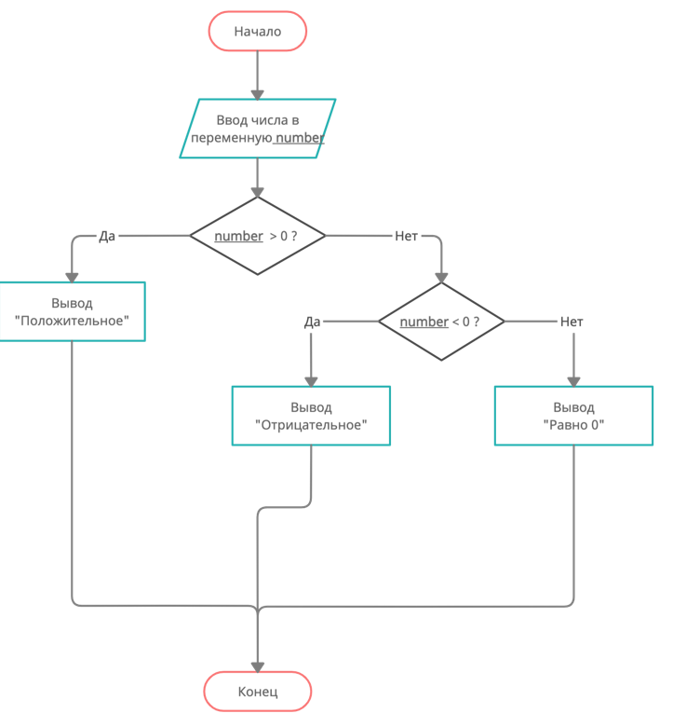
Алгоритмы с ветвлением
Курс «Computer Science»
Тренер: Шедко Владислав Сергеевич
Пример блок-схемы:

Slide 35
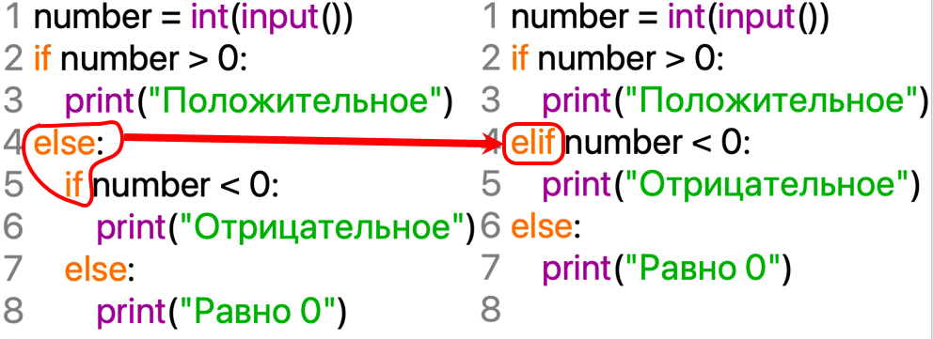
Алгоритмы с ветвлением
Курс «Computer Science»
Тренер: Шедко Владислав Сергеевич
Эффективное решение:

Slide 36
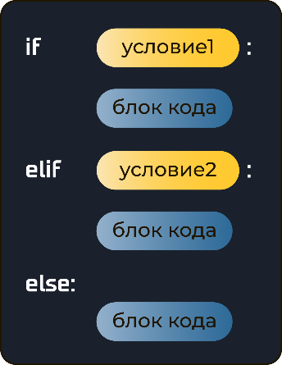
Алгоритмы с ветвлением (elif)
Курс «Computer Science»
Тренер: Шедко Владислав Сергеевич
А если мы хотим добавить ещё один вариант ответа? Для того этого мы используем ключевое слово elif.
Оператор if позволяет выполнять определенный блок кода, если условие истинно. Например:
name = input('Введите имя... ')
if name == 'Bob':
print('Тебя зовут Боб')
elif name == 'Alex':
print('Тебя зовут Alex')
else:
print('Ты не Боб!')
print('Конец')

Slide 37
Алгоритмы с ветвлением (switch)
Курс «Computer Science»
Тренер: Шедко Владислав Сергеевич
Оператор switch позволяет выбирать один из нескольких вариантов действий в зависимости от значения переменной. Например:
В этом примере, если значение переменной day равно "Monday", то будет выведено сообщение "Сегодня понедельник".
day = "Monday"
switch(day):
case "Monday":
print("Сегодня понедельник")
break
case "Tuesday":
print("Сегодня вторник")
break
default:
print("Сегодня неизвестный день")

Slide 38
Алгоритмы с ветвлением (switch)
Курс «Computer Science»
Тренер: Шедко Владислав Сергеевич
В Python данная конструкция появилась совсем недавно и называется она match-case (версия 3.10) и имеет чуть другую реализацию. Например:
day = "Monday"
match day:
case "Monday":
print("Сегодня Понедельник")
case "Tuesday":
print("Сегодня вторник")
case _:
print("Ошибка!")

Slide 39
Порешаем задачки)
Курс «Computer Science»
Тренер: Шедко Владислав Сергеевич
Напишите программу, которая сравнивает пароль и его подтверждение.
Если они совпадают, то программа выводит: «Пароль принят», иначе: «Пароль не принят».
Принимать пароль через input()
Формат входных данных
На вход программе подаются две строки.
Формат выходных данных
Программа должна вывести одну строку в соответствии с условием задачи.

Slide 40
Порешаем задачки)
Курс «Computer Science»
Тренер: Шедко Владислав Сергеевич
Напишите программу, которая определяет, является число четным или нечетным
Формат входных данных
На вход программе подаётся одно целое число.
Формат выходных данных
Программа должна вывести «Четное», если число четное, и «Нечетное» — если число нечетное.

Slide 41
Порешаем задачки)
Курс «Computer Science»
Тренер: Шедко Владислав Сергеевич
Напишите программу, которая считывает число с клавиатуры и выводит на консоль:
• “Делится на 2 и на 7”, если число делится на 2 и на 7 без остатка
• “Не делится” в противном случае

Slide 42
Порешаем задачки)
Курс «Computer Science»
Тренер: Шедко Владислав Сергеевич
Напишите программу, которая считывает два числа с клавиатуры и выводит на консоль:
• “Числа равны”, если числа равны друг другу
• “Числа НЕ равны”, если числа не равны друг другу

Slide 43
Порешаем задачки)
Курс «Computer Science»
Тренер: Шедко Владислав Сергеевич
Напишем программу, которая считывает число с клавиатуры и выводит:
“Положительное чётное”, если число больше 0 и при этом является чётным
“Положительное нечётное”, если число больше 0 и при этом является нечётным
“Отрицательное чётное”, если число меньше 0 и при этом является чётным
“Отрицательное нечётное”, если число меньше 0 и при этом является нечётным
“Равно 0”, если число равно 0

Slide 44

Переменные и идентификаторы
Курс «Computer Science»
Тренер: Шедко Владислав Сергеевич
И вот зачем нам эта информация?
Где мы можем применить полученные знания в работе?

Slide 45
Резюмируем:
Курс «Computer Science»
Тренер: Шедко Владислав Сергеевич
Основная цель данной темы – закрепить полученные знания по работе с функциями:
print
input.
Закрепили работу с условным оператором if:
Приобрели навык работать с несколькими условиями (if-elif-else)
Разобрали конструкцию match-case
Можем ориентироваться по блок-схеме с ветвлением
Наработали практическую часть

